Slide 1
第六讲 鹰眼的实现

Slide 2
1、关于“鹰眼”

Slide 3
1、关于“鹰眼”
所谓的鹰眼，就是一个缩略地图，上面有一个矩形框，矩形框区域就是当前显示的地图区域，拖动矩形框可以改变当前地图显示的位置，改变矩形框的大小，可以改变当前地图的显示区域大小，从而起到导航的作用。
鹰眼是地图浏览中常用的功能之一。

Slide 4
1、 关于“鹰眼”
关于鹰眼的实现方式，最常用的是用一个 MapControl 控件显示地图全图，并在上面画一个红色矩形框表示当前地图的显示范围，并实现鹰眼 MapControl 与主窗体的 MapControl 互动。

Slide 5
2 、添加控件
新建一个C#.Net项目，项目名称为OverView，将Form1的名字设置为MainForm，并添加ToolbarControl 、两个MapControl和LicenceControl等四个控件。布局如下图所示。左边的axMapControl1用于地图数据显示和操作，右边axMapControl2用于鹰眼显示。

Slide 7
在ToolbarControl 加载添加数据按钮和地图浏览的功能按钮，如下图所示，并将ToolbarControl的伙伴控件设为axMapControl1。

Slide 8
3 、代码添加
鹰眼用来显示主窗体当前视图范围在全景视图中的位置，在ArcMap中使用一个线框在鹰眼视图中标识。当主视图中的视图范围改变时，鹰眼中的线框随之改变，当拖动鹰眼视图中的红线框时，主视图中的视图范围也随之改变。

Slide 9
3 、代码添加
添加using ESRI.ArcGIS.Carto、using ESRI.ArcGIS.Geometry、 using ESRI.ArcGIS.Display三个引用。
首先在axMapControl1中视图范围改变时，鹰眼窗体要做出对应的响应，即绘制线框并显示，在axMapControl1 的OnExtentUpdated事件中添加代码如下：

Slide 10
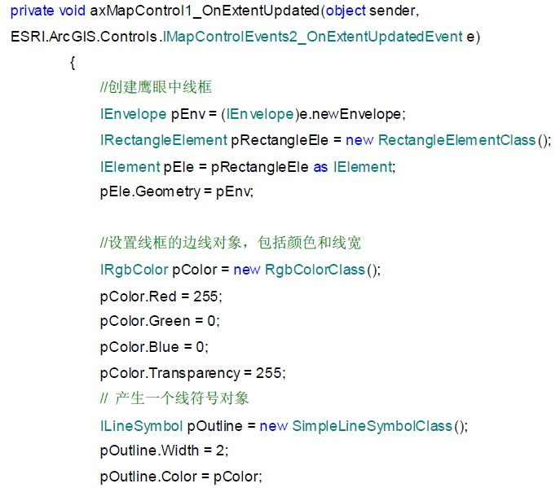

Slide 11
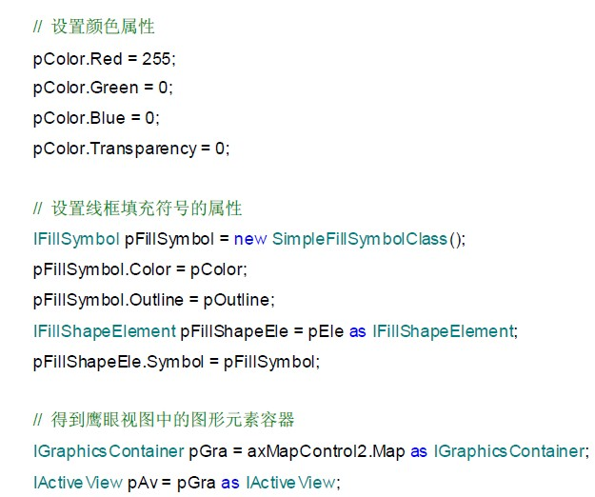
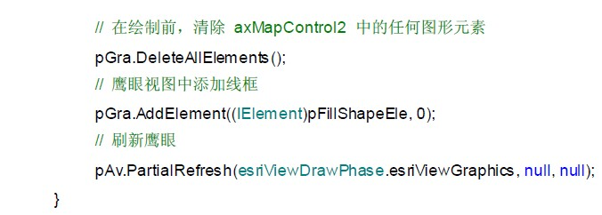

Slide 12
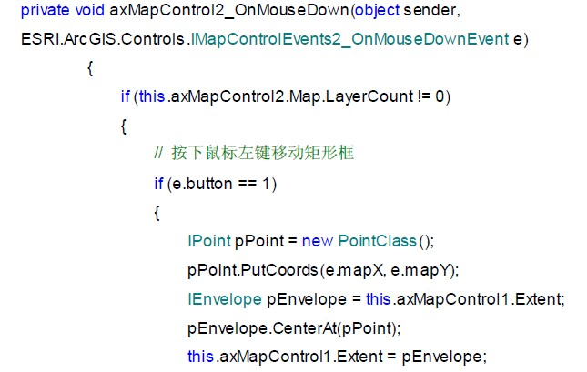
当鼠标点击鹰眼窗体时，主窗体Extent随之改变。在axMapControl2的OnMouseDown事件中添加代码如下：

Slide 13
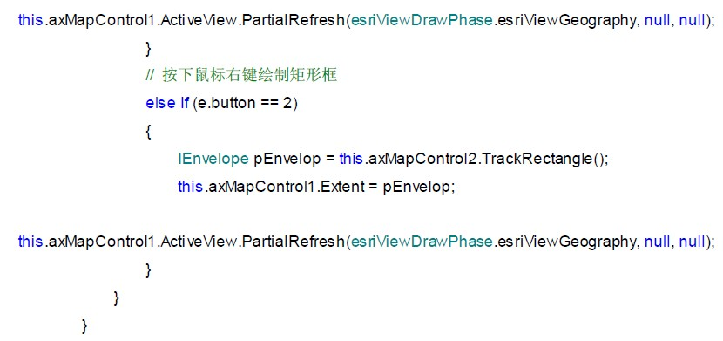

Slide 14
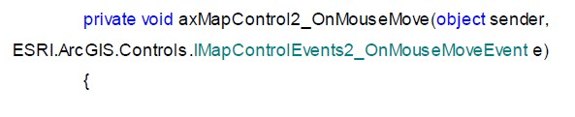
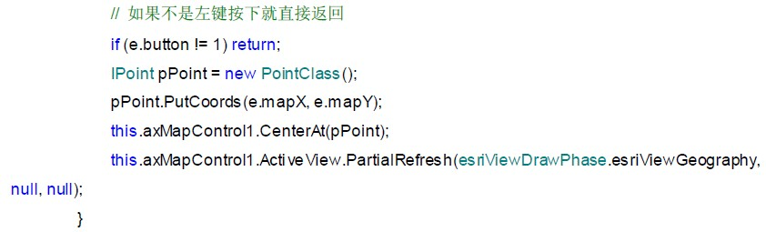
当鼠标在鹰眼窗体移动时，主窗体Extent随之改变。在axMapControl2的OnMouseMove事件中添加代码如下：

Slide 15
下面代码用于实现axMapControl2与axMapControl1的数据的同步更新，获取主视图中视图范围最大的图层作为鹰眼中的视图。
这个更新由两部分组成，一个是对axMapControl1添加地图文档（mxd文件）的响应，通过axMapControl1的OnMapReplace事件实现，一个是对axMapControl1添加单个图层的响应，通过axMapControl1的OnFullExtentUpdated事件实现。
获取主视图中的视图范围最大的图层写成一个独立的函数，方便调用。

Slide 16
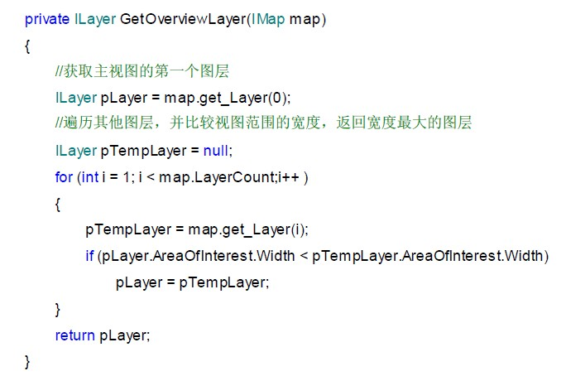

Slide 17
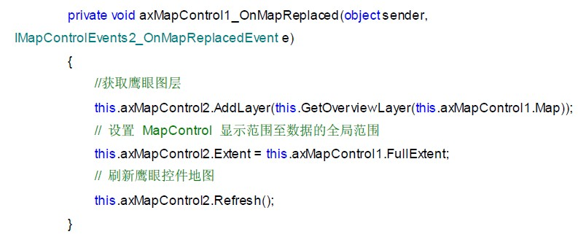
在axMapControl1的OnMapReplaced事件中调用。

Slide 18
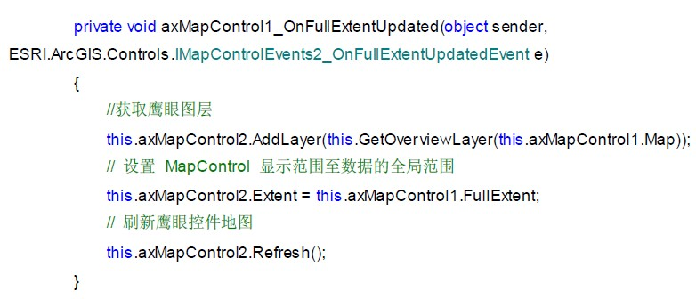
在axMapControl1的OnFullExtentUpdated添加代码，用于实现在主视图添加图层时，实现对鹰眼视图的更新。代码如下：

Slide 19
运行程序，添加地图数据，可以在主视图进行相关操作，鹰眼视图同步响应，在鹰眼视图可以移动红线框可以同步更新主视图的视图范围，在鹰眼视图单击右键拉框可以重新绘制红线框，效果如下：

Slide 21
4、在MyGIS中添加鹰眼
首先需要修改一下MyGIS窗体的控件布局：将鹰眼视图放到图层管理器的下方，需要在控件容器SpliterContainer1的Panel1中添加一个水平分隔的SpliterContainer；
然后将图层管理器控件TOCControl和鹰眼视图MapControl分别置于上下的容器中，并将其属性Dock分别设为Fill。

Slide 22
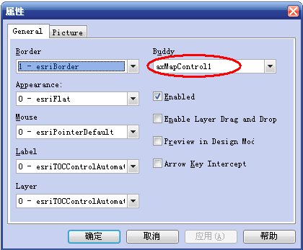
注意：在此种窗体布局情况下，直接在TOCControl控件属性中设置伙伴控件无效。

Slide 23
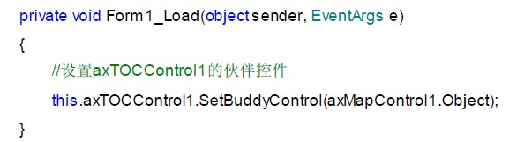
4、在MyGIS中添加鹰眼
需要在MainForm的Load事件中为TOCControl设置伙伴控件为axMapControl1。添加代码如下：

Slide 24
然后依次添加用于鹰眼程序实现的代码，即可完成，运行效果如下图所示：

Slide 25
谢谢

